Slide 1
API Previsão do Tempo
Programa de Bolsas Compasso UOL – MuleSoft
Squad 3: Juliane Maran, Leonardo Mafra, William Bernardes

Slide 2
Ferramentas utilizadas
Organização da Equipe (Scrum):
Trello
Teams
GitHub
Desenvolvimento do Projeto:
Anypoint Platform
Anypoint Studio
Postman

Slide 3
Resumo
API Spec no Design Center
Publicação no Exchange
Utilizando o Mocking Service Configuration
Importação da API para o Anypoint Studio
Retorno com os atributos substituídos (ex.: date para data)
Converter JSON para CSV
Salvar arquivo.csv na pasta local
Salvar arquivo.csv no FTP em nuvem

Slide 4
ANYPOINT PLATFORM
Design Center: utilizado para modelar a API
Exchange: compartilhar a API.

Slide 5
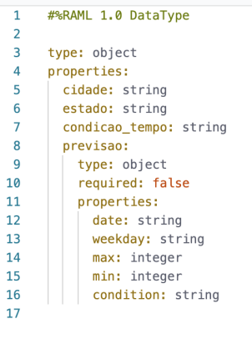
Foram inseridos no Data Type os tipo de dados, que adicionam regras e descrevem os parâmetros URI .
api.raml

Slide 6
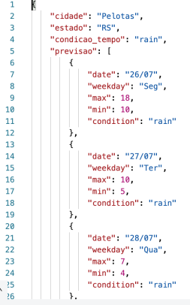
Exemplo de retorno de previsão do tempo da cidade de Pelotas/RS
exemplo.json

Slide 7
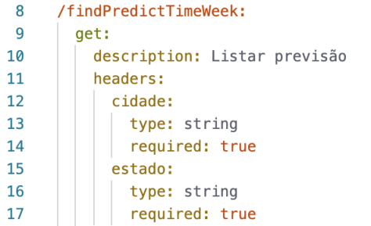
Endpoint: /findPredictTimeWeek
Método: GET
Neste método especificamos o cabeçalho de solicitação
api-previsao-do-tempo.raml

Slide 8
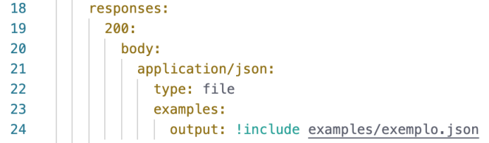
Respostas/Responses
São as especificações das respostas da API, que incluí os códigos de status, tipo de mídia, cabeçalho e corpo das respostas.
Status code 200 retorna o exemplo com os dados, em formato json.
api-previsao-do-tempo.raml

Slide 9
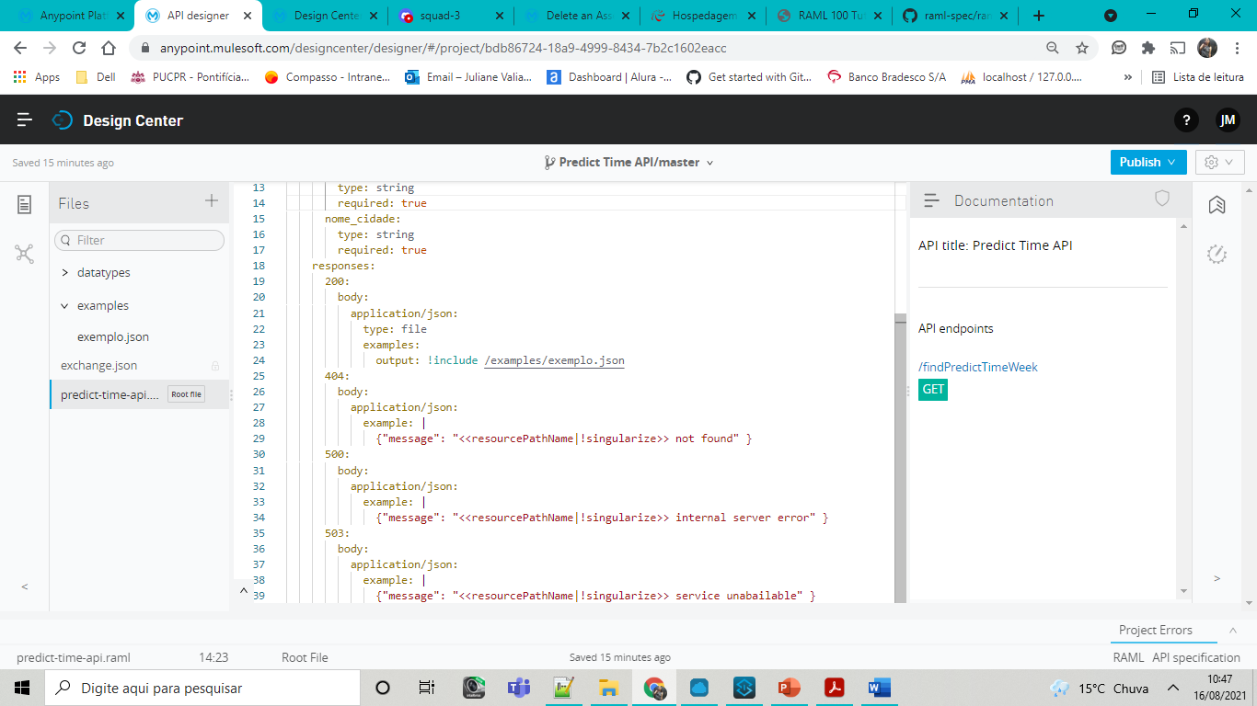
Status code
404 Não encontrada
500 Erro interno no servidor
503 Servidor indisponível
api-previsao-do-tempo.raml

Slide 10
ANYPOINT STUDIO
Anypoint Studio utilizamos para desenvolver, projetar e testar API.
Message Flow
Global Elements
Configuration XML.

Slide 11
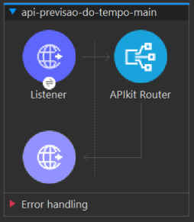
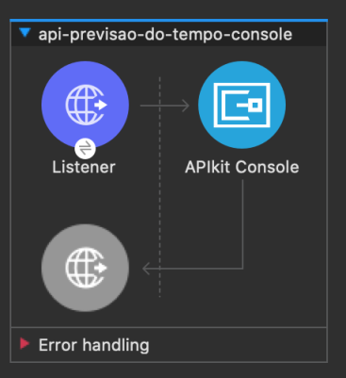
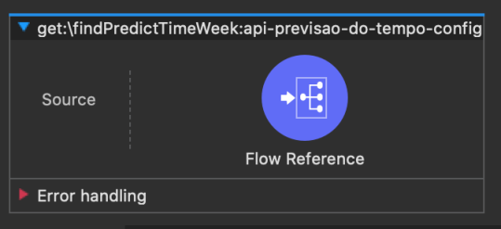
Fluxo do api-previsao-do-tempo.xml

Slide 12
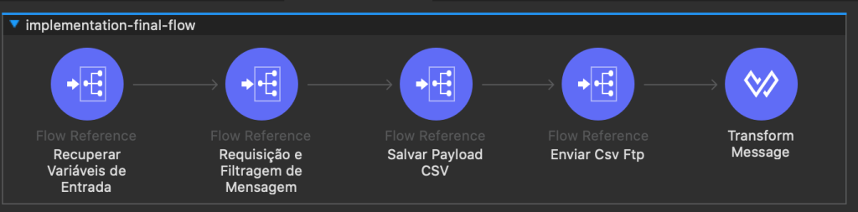
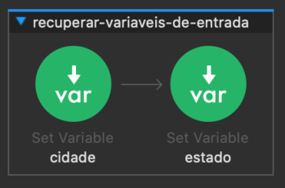
Fluxo do implementation.xml

Slide 13
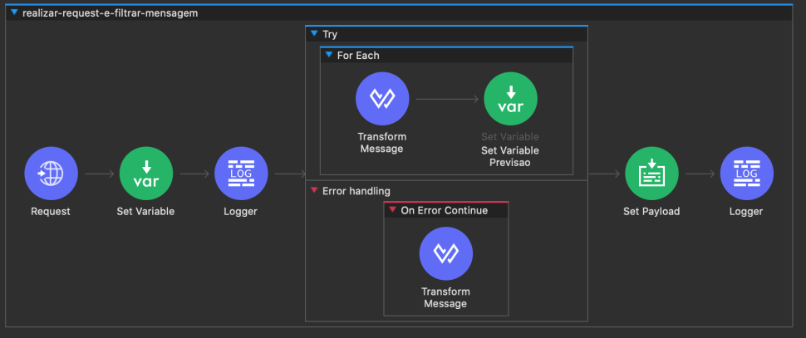

Slide 14
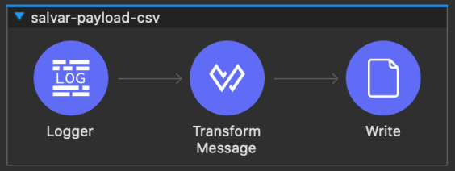
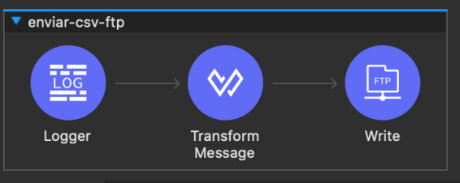
Transformar json em csv e salvar arquivo.csv na pasta local
Enviar o arquivo.csv para o FTP nuvem.

Slide 15


RESULTADO DOS DESAFIOS
Sistemas Operacionais
Windows
macOS

Slide 16
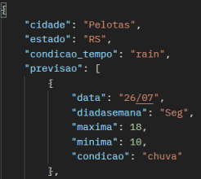
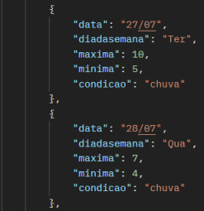
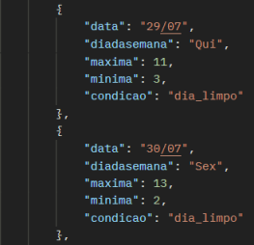
Desafio 1: Response com alteração no nome dos atributos

Slide 17
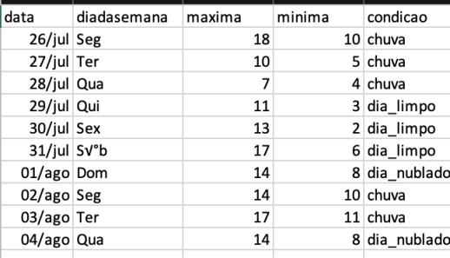
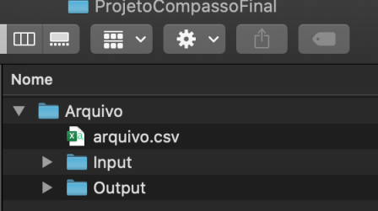
Desafio 2: O resultado acima é salvo em arquivo.csv na pasta local

Slide 18
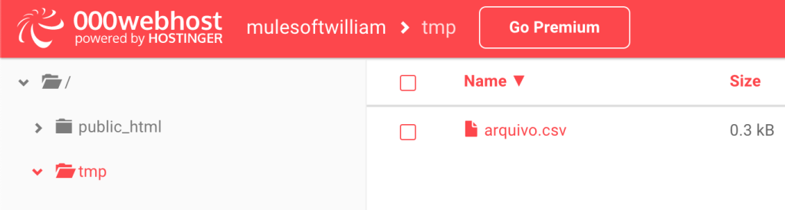
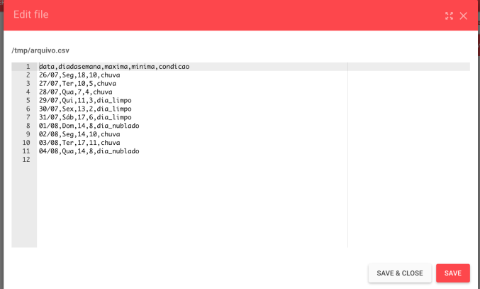
Desafio 3: O arquivo.csv é salvo no FTP em servidor na nuvem

Slide 19
Obrigado(a) a Compasso UOL por nos dar está oportunidade e aos instrutores pela dedicação, por proporcionar um treinamento com novas ferramentas e aprofundar nossos conhecimentos na área da Tecnologia da Informação!

